Slide 1
Лабораторная работа 6
Настройка пропускной способности глобальной сети с помощью Token Bucket Filter
Цвелев С.А. НПИбд-01-22

Slide 2
Цель работы
Основной целью работы является знакомство с принципами работы дисциплины очереди Token Bucket Filter, которая формирует входящий/исходящий трафик для ограничения пропускной способности, а также получение навыков моделирования и исследования поведения трафика посредством проведения интерактивного и воспроизводимого экспериментов в Mininet.

Slide 3
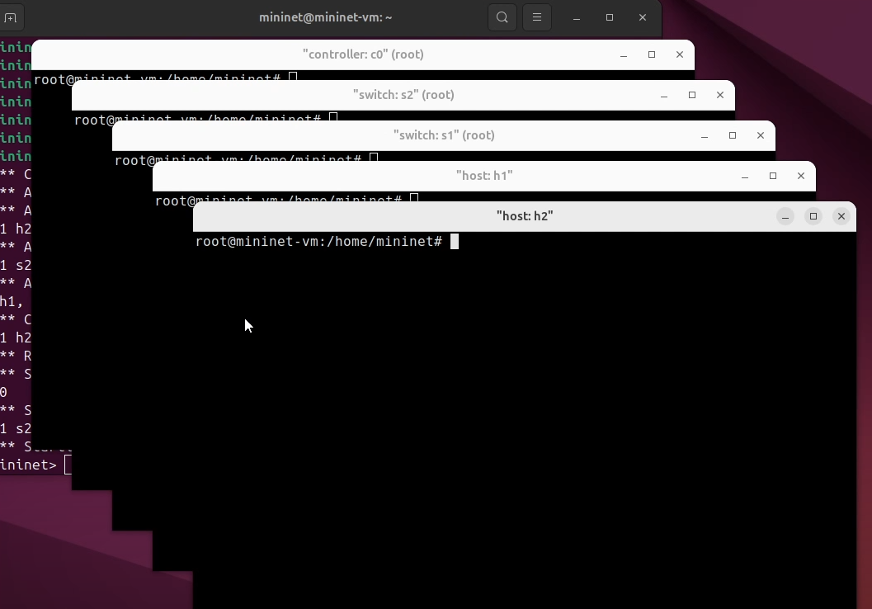
Создание базовой топологии

Slide 4
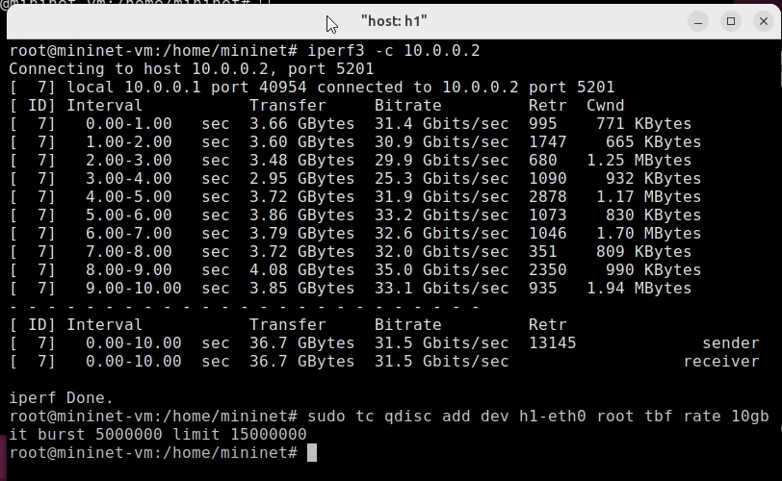
Интерактивные эксперименты по ограничению пропускной способности сети

Slide 5
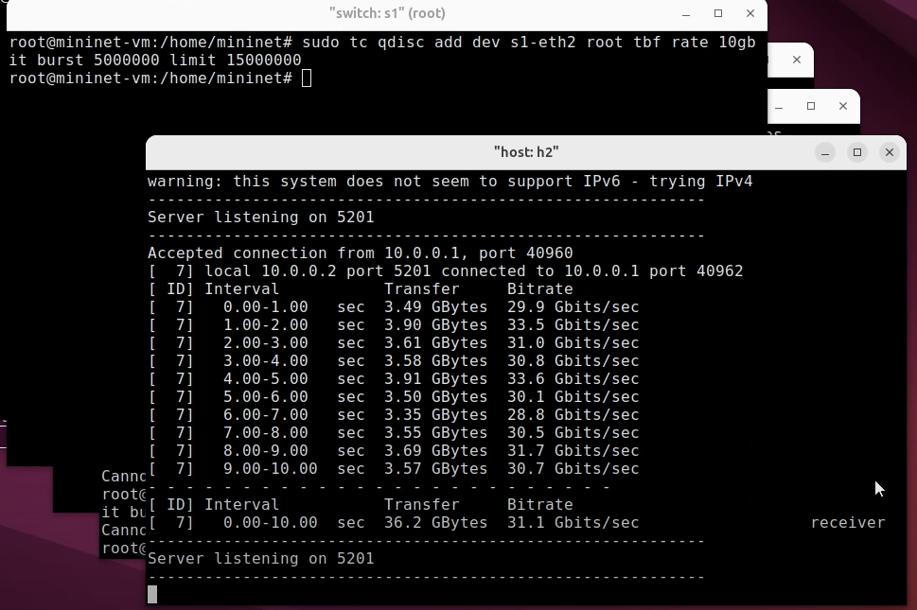
Интерактивные эксперименты по ограничению пропускной способности сети

Slide 6
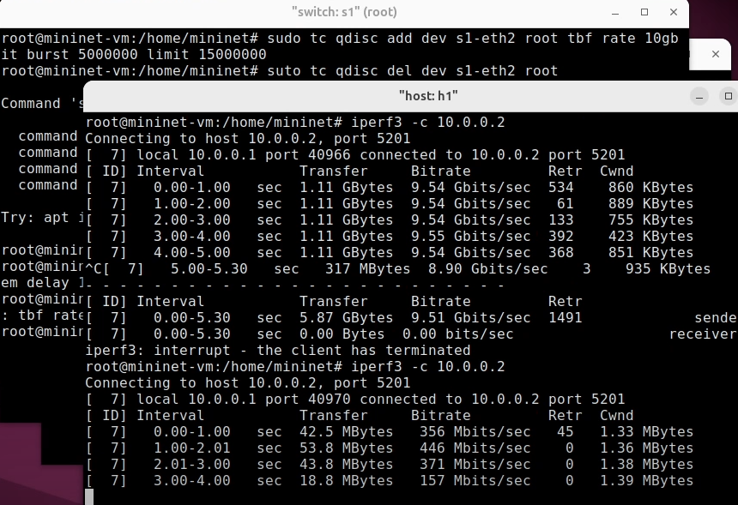
Интерактивные эксперименты по ограничению пропускной способности сети

